Slide 1



1
TÔI VÀ CÁC BẠN
Bài
1
TÔI LÀ HỌC SINH LỚP 1

Slide 2


1
Từ khi đi học, em thích và không thích những gì?

Slide 3
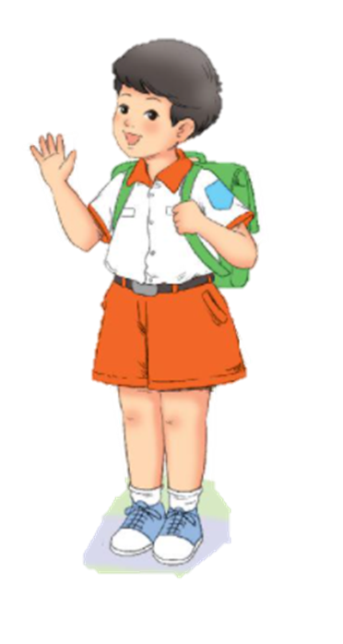
2
Tôi là học sinh lớp 1
Đọc
Tôi tên là Nam, học sinh lớp 1A, Trường Tiểu học Lê Quý Đôn. Ngày đầu đi học, mặc bộ đồng phục của trường, tôi hãnh diện lắm.
Hồi đầu năm học, tôi mới học chữ cái. Thế mà bây giờ, tôi đã đọc được truyện tranh. Tôi còn biết làm Toán nữa. Tôi có thêm nhiều bạn mới.
Ai cũng bảo từ khi đi học, tôi chững chạc hẳn lên.
1
2
3

Slide 4
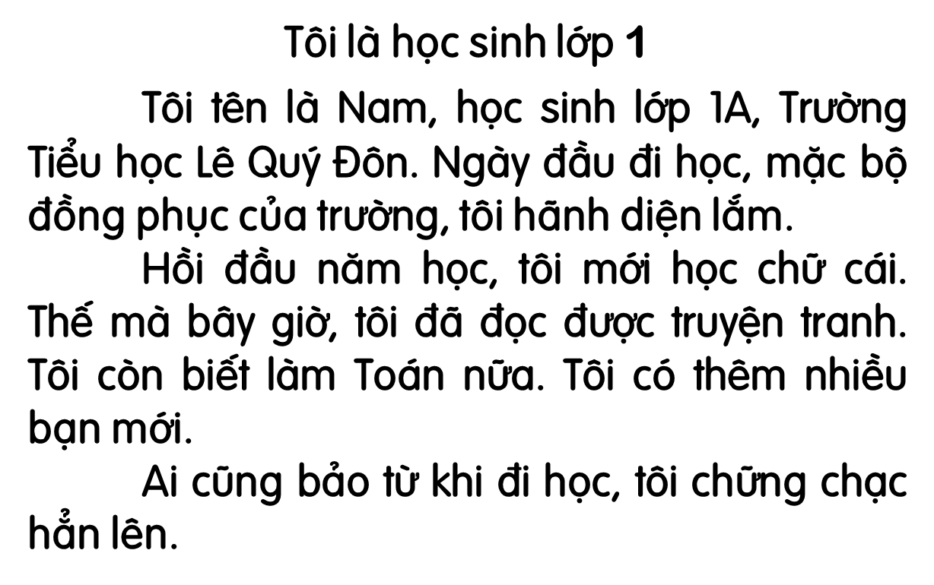
1
2
3
4
5
6
7
Bài tập đọc có mấy câu?

Slide 5
Em hãy tìm từ khó đọc, khó hiểu trong bài.
Notes:
Giáo viên chủ động giải thích từ khó, cho hs luyện đọc từ. Từ khó có thể linh động theo vùng miền, không nhất thiết dạy theo giáo án soạn sẵn.

Slide 6
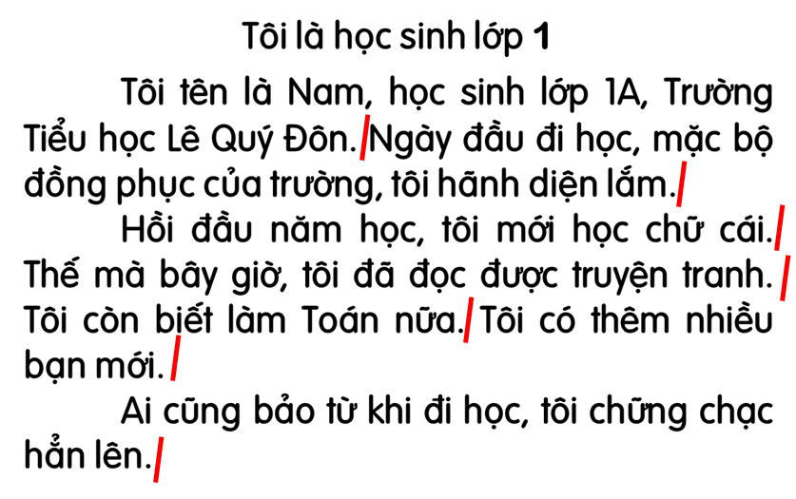
Đọc nối tiếp câu

Slide 7
Luyện đọc câu dài:
Tôi tên là Nam, học sinh lớp 1A, Trường Tiểu học Lê Quý Đôn.
Ngày đầu đi học, mặc bộ đồng phục của trường, tôi hãnh diện lắm.

Slide 8
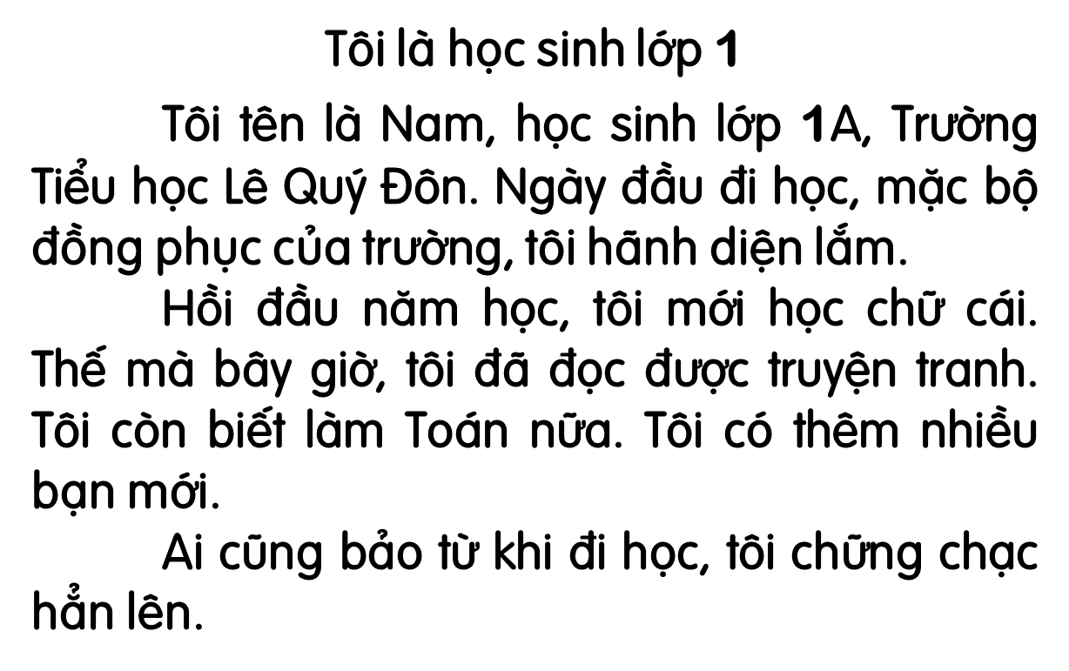
Đọc nối tiếp đoạn
Đọc toàn bài
Đọc theo nhóm

Slide 9
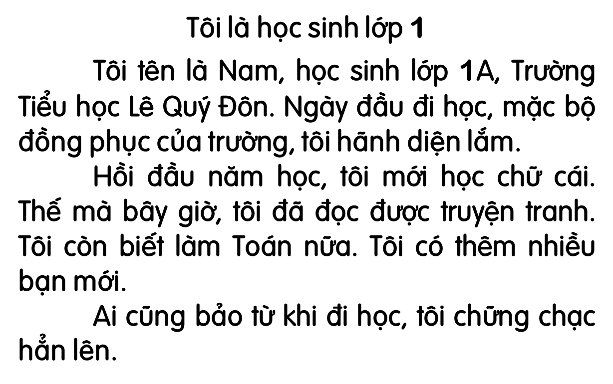

Thi đua

Slide 10
Đọc toàn bài
3
Trả lời câu hỏi
Notes:
Gọi HS đọc lại bài

Slide 11
Đọc đoạn 1:
Tôi tên là Nam, học sinh lớp 1A, Trường Tiểu học Lê Quý Đôn. Ngày đầu đi học, mặc bộ đồng phục của trường, tôi hãnh diện lắm.
Bạn Nam học lớp mấy?

Slide 12
Đọc đoạn 2:
Hồi đầu năm học, tôi mới học chữ cái. Thế mà bây giờ, tôi đã đọc được truyện tranh. Tôi còn biết làm Toán nữa. Tôi có thêm nhiều bạn mới.
Hồi đầu năm, Nam học gì?
Bây giờ, Nam biết làm gì?

Slide 13
Đọc đoạn 3:
Ai cũng bảo từ khi đi học, tôi chững chạc hẳn lên.
Em cũng là học sinh lớp 1, vậy em thấy mình có điểm gì giống Nam không?
Mọi người nhận xét gì về Nam?
Notes:
GV cho hs nói về bản thân, nói về những thay đổi, những tiến bộ của bản thân sau 1 học kì vào lớp 1, từ đó giúp các em hiểu đi học mang lại nhiều ý nghĩa cho bản thân.

Slide 14
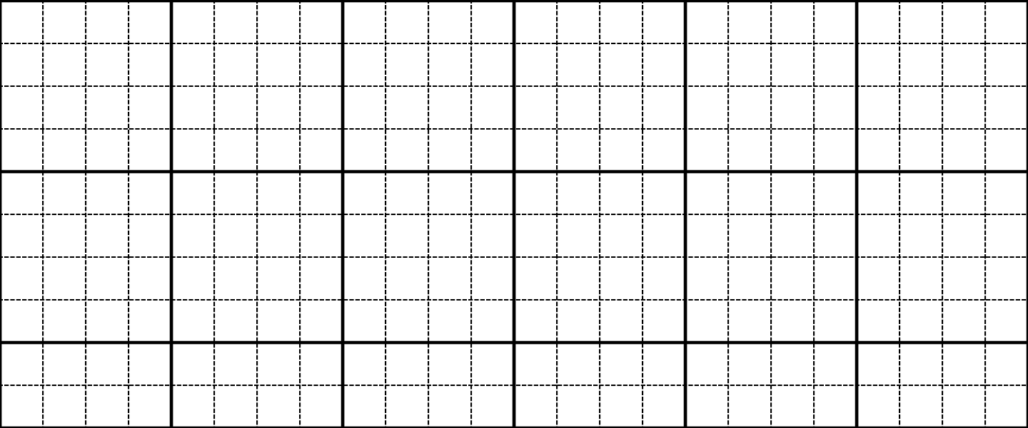
4
Viết vào vở câu trả lời cho câu hỏi a ở mục 3
a. Bạn Nam học lớp mấy?
Nam hǌ lġ 1.
Notes:
GV hướng dẫn hs đồ chữ hoa N. GV hỏi để khai thác cho HS hiểu kĩ thuật viết (chữ đầu câu viết hoa, cuối câu có dấu chấm, khoảng cách các chữ bằng 1 con chữ o…)

Slide 15

Củng cố

Slide 16

Dặn dò: + Luyện đọc: Tôi là học sinh lớp 1
+ Xem bài trang 6, trang 7.

Slide 17
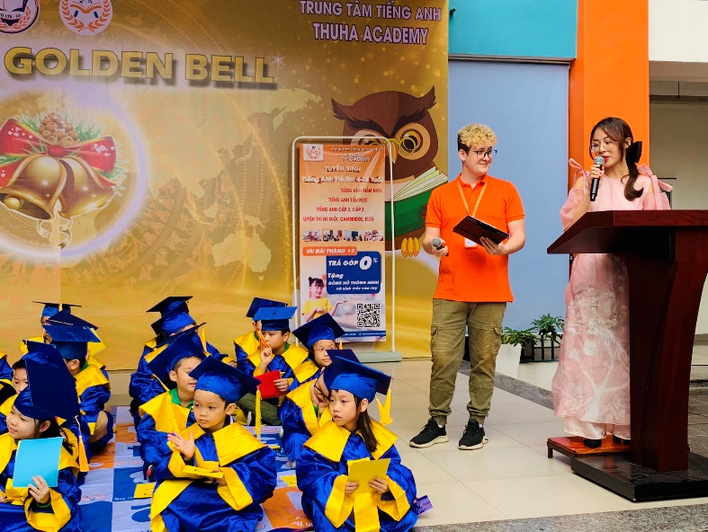
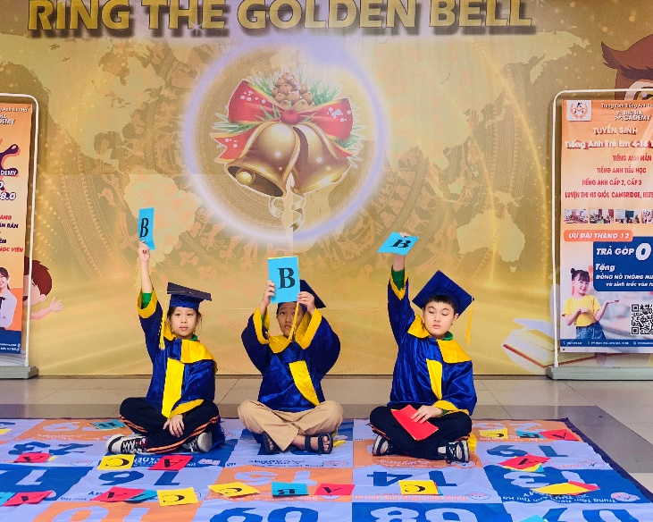
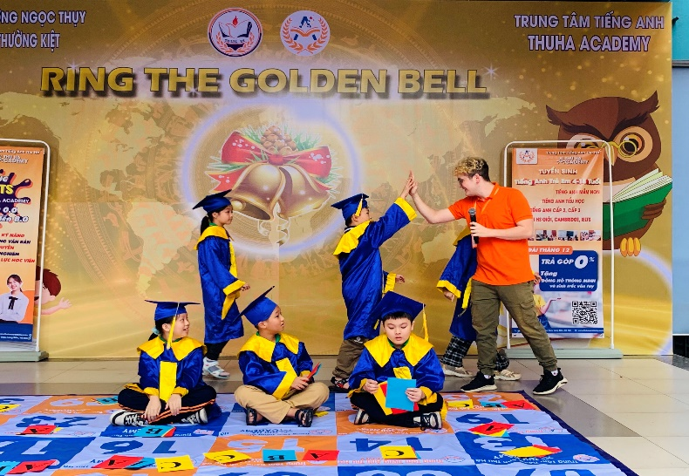
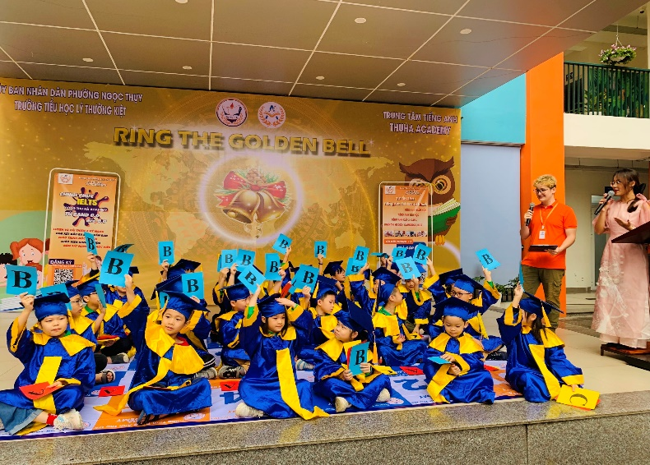
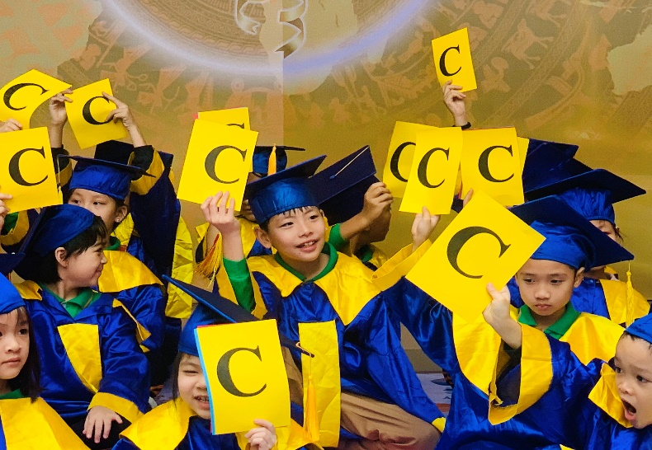

Slide 18
